Slide 1
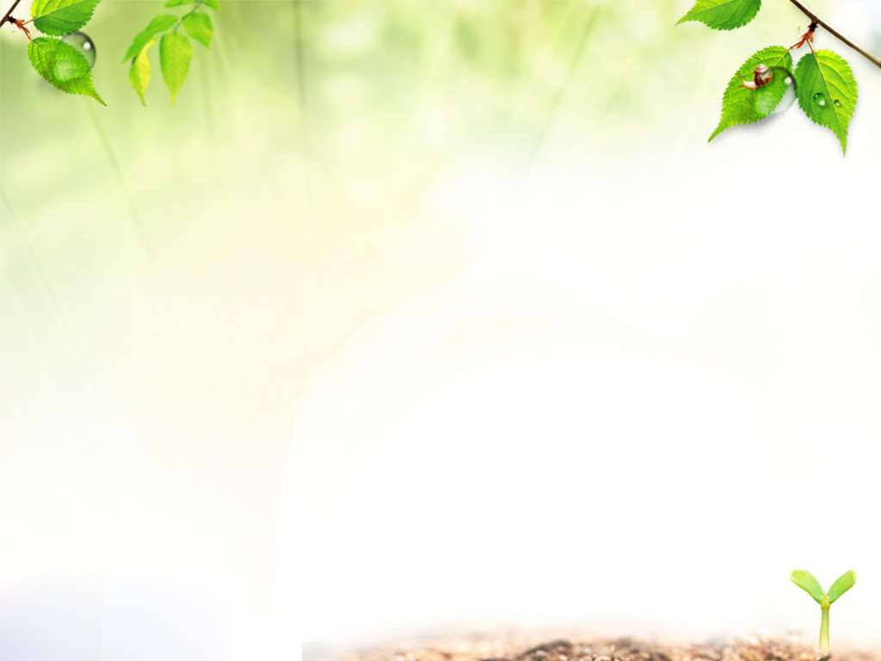

诚实与信任

Slide 2
人与人之间还有比金钱更重要的东西，你给我留下了诚实和信任，这比金钱更重要。

Slide 3
行为
一举一动显真情
事
环

Slide 4
这辆车的车头 停车线二三十厘米，但它 是停着的，责任 在我。
超出
毕竟
应该

Slide 5
我环顾四周，看不见一个人， 在路灯下写了一张纸条，压在小红车的雨刷下，字条上，我写明自己的姓名、电话，希望车主与我联系。
便

Slide 6
留言条
小红车主人：
您好，我是 ，我 ，我的电话是 ，请及时跟我联系。
姓名：
2012年 月 日

Slide 7
人与人之间还有比金钱更重要的东西，你给我留下了诚实和信任，这比金钱更重要。

Slide 8
语言
设身处地悟真情

Slide 9
“噢！是你，很对不起，我不小心把你汽车的反光镜碰坏了。”
“没有关系，已经换上了。我打电话是向你表示感谢的。”
“不，是我要向你表示歉意。请你把购货单据寄来，好让我把钱寄给你。”
“不用了。你在无人知晓的情况下主动给我留下字条，这使我很感动。”
“这是应该的，这笔费用应由我来支付。”
“不，人与人之间还有比金钱更重要的东西，你给我留下了诚实和信任，这比金钱更重要。我再一次谢谢你！”

Slide 10
人与人之间还有比金钱更重要的东西，你给我留下了诚实和信任，这比金钱更重要。

Slide 11
我很后悔，居然没有问他的姓名、地址，也不知道他的年龄、职业，但
他的话却深深地印在了我的脑海里。
他的话

Slide 12
人与人之间还有比金钱更重要的东西，你给我留下了诚实和信任，这比金钱更重要。

Slide 13
言必行，行必果。
与朋友交，言而有信

Slide 14

信任
每次去外婆家的路上，总见一块立在公路边用大红漆写在黄色板上的告示：桃子——自采——三里路。真有趣，终于，有一天，我们决定去看个究竟。
汽车行驶了大约三英里时，我们发现路边有条大黄狗，它似乎在等着我们的到来。我们把车停在一棵老橡树的树阴下，不远处一片桃林尽收眼底。屋前有一张木桌，桌上搁着几只竹篮，篮下压着一张纸条，上面写道：“朋友，欢迎您。每篮桃子五元钱，尽管自己采，然后把钱放在箱子里，祝您愉快！”
我们立即向一棵大桃树跑去，沉浸在亲手摘果实的欢愉中。不一会儿，两只大篮子装满了又香又甜的大桃子，我们提着沉甸甸的篮子往回走。把桃子小心翼翼地装进汽车，我掏出钱包，这才发现钱箱旁躺着一只大花猫。
汽车慢慢朝来路驶去。我不禁回头，久久地注视着那片果林，在那儿，我们得到的是人与人之间的信任和被信任的喜悦。

Slide 15
课后作业
1、阅读诚信的小故事
2、积累有关诚信的名人名言

Slide 16
谢谢莅临指导！

